Slide 1
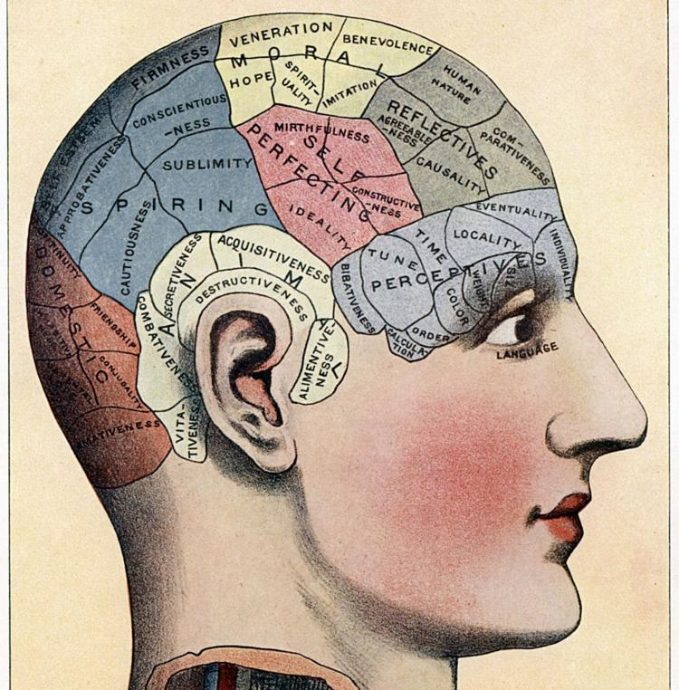
Metodika XI. Kulturní paměť lieux de mémoire Kulturní paměť - a její poltické využití…

Slide 2
Úkoly 18.10.
Přečtěte si předmluvu Knížky Kamila Činátla (naše české minulosti)
- Vyberte si jednu kapitolu
- Proveďte krátký písemný rozbor (poznámky stačí) z hlediska naší tematiky
(tedy: jak zapadá vybrané pamětní místo – divadlo, film, mohyly - do všeobecného konceptu
pamětních míst a kolektivní paměti (všeobecně)
- Vyberte si specifické médium kolektivní paměti (jistý film, obraz, divadelní hru, knížku)
2. Proveďte analýzu vybraného místa paměti :
- o co se jedná? Jaký význam má specifické místo (kam až vyzařuje jeho vliv)? Ve kterém
kontextu vzniklo? Jak se kontext změnil? Vznikla kolem něj nějaká kontroverze?
- Přineste příklady (fotky, úryvky, články atd.)
- Připravte si na téma prezentaci (10-15 min.)

Slide 3
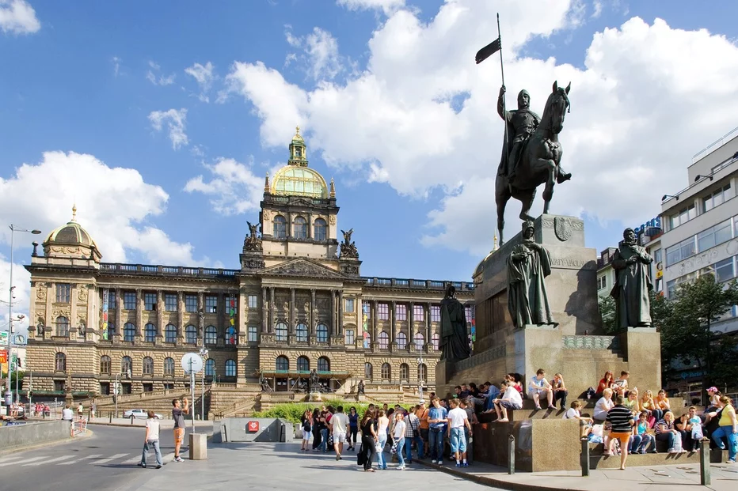
Úkoly 25.10.
Vyberte si (podle zájmu) jeden z ‚šesti článků‘ a napište mi krátce, který
jste si vybrala/vybral (komu se nezamlouvají, si může najít vlastní na JSTORu)
- připravte krátký referát (max. 10 min) pro kolegy v semináři:
- pokuste jím článek přiblížit tak, aby samy dostali chuť si ho přečíst
(tedy tak, aby pochopily, co si o něm myslíte)
- najděte k článku konkrétní příklad památného místa (můžete použít příklady z textu)
2. Zamyslete se nad příkladem pamětního místa, které by jste si rádi vybrali pro
závěrečnou prezentaci
- krátce ho představte

Slide 4
Úkoly 25.10.
Vyberte si (podle zájmu) jeden z ‚šesti článků‘ a napište mi krátce, který
jste si vybrala/vybral (komu se nezamlouvají, si může najít vlastní na JSTORu)
- připravte krátký referát (max. 10 min) pro kolegy v semináři:
- pokuste jím článek přiblížit tak, aby samy dostali chuť si ho přečíst
(tedy tak, aby pochopily, co si o něm myslíte)
- najděte k článku konkrétní příklad památného místa (můžete použít příklady z textu)
2. Zamyslete se nad příkladem pamětního místa, které by jste si rádi vybrali pro
závěrečnou prezentaci
- krátce ho představte

Slide 5
Kulturní paměť
Jazyk a
Specifická
kultura
Západní Evropa
vs východní Evropa
Holokaust
Jako individuální zkušenost
a kolektivní paměť
‚Identity politics‘
kulturní paměť
Ochota,
vzpomínat
Gender a paměť
…a politická
propaganda
národní
identita

Slide 6
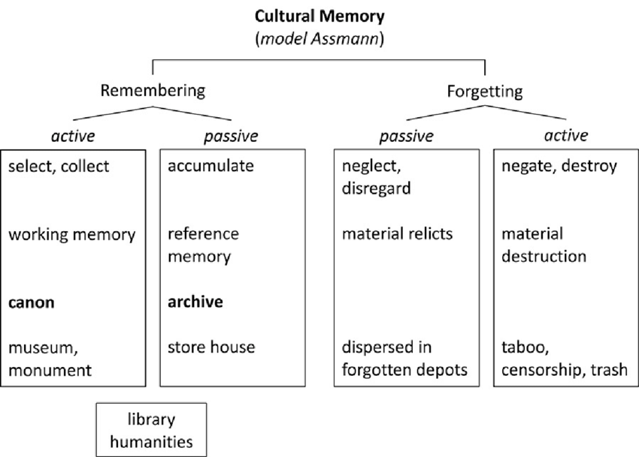
Kulturní paměť
Kulturní paměť je forma kolektivní paměti, kterou sdílí skupina lidí; je často uložena v předmětech, jako jsou muzea, historické památky ale třeba i v nemateriálních pozůstatcích, jakými a jazyk a kulturní symboly (knížky, písně, filmy atd.)
politika, ideologie, národní identita

Slide 7
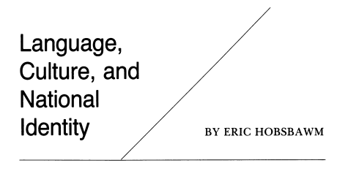
Kulturní paměť
Kulturní paměť je forma kolektivní paměti, kterou sdílí skupina lidí; je často uložena v předmětech, jako jsou muzea, historické památky ale třeba i v nemateriálních pozůstatcích, jakými a jazyk a kulturní symboly (knížky, písně, filmy atd.)

Slide 8
Kulturní paměť
Kulturní paměť je forma kolektivní paměti, kterou sdílí skupina lidí; je často uložena v předmětech, jako jsou muzea, historické památky ale třeba i v nemateriálních pozůstatcích, jakými a jazyk a kulturní symboly (knížky, písně, filmy atd.)
Plurilingvismus je základem moderní
státnosti
Angličtina jako ‚lingua
franca‘ nahrazující Latinu
Národní jazyk =
Politická konstrukce
původně k posílení
demokratických struktur
Lingvisticka homogenita v multietnických státech se dá dosáhnout pouze genocidou, vyhoštěním, potlačením
Je nutné rozlišovat mezi: přirozeným
Mluveným jazykem, psaným jazykem
a zkonstruovaným jazykem

Slide 9
Kulturní paměť
Kulturní paměť je forma kolektivní paměti, kterou sdílí skupina lidí; je často uložena v předmětech, jako jsou muzea, historické památky ale třeba i v nemateriálních pozůstatcích, jakými a jazyk a kulturní symboly (knížky, písně, filmy atd.)
Propaganda = výběr
Práce historika = vytváření dějin, výběr
ale podle vědecké metodiky
Autoritářské
vnímání dějin
Práce propagandisty = vytváření dějin, k podpoře vlastní vize (a vlastní metodiky
Vůdce, který vyjadřuje názor
většiny (‚lidu‘)
Vnímání dějin
postavené
na narativech
jednoznačnosti
Elity, které podporují jeho společenskou
vizi (finančně, mediálně)
Bezpečnostní aparát, který jistí řád
- Vyvolenost národa
- Národní = společenské
ctnosti (mravnost)
- Masovost
- Předurčenost společenského
postavení (řád)
- Teleologie
Médie, které předávají jednoznačnou
vizi
Lid…

Slide 10
Kulturní paměť
Kulturní paměť je forma kolektivní paměti, kterou sdílí skupina lidí; je často uložena v předmětech, jako jsou muzea, historické památky ale třeba i v nemateriálních pozůstatcích, jakými a jazyk a kulturní symboly (knížky, písně, filmy atd.)
Vytváření historické paměti
ve střední Evropě
Katalog křivd, které byly učiněny druhými
národy
Transformace historických
Událostí na sjednocující mýty
Katalog křivd, které spáchaly
těmto národům
‚Sakralizace‘
Vnímání široké populace =
Převažující pohled na minulost
historici =
Vytváření několik alternativ
historického výkladu vedle sebe
Podle národa
Vnímání jedné
a totéž události
může být úplně
protikladné
Zájmové skupiny
Dnes: štěpení
Interpretací skrze
sociální médie
Jakmile chybí silná centrální moc,
dochází k štěpení diskurzu o historické paměti

Slide 11
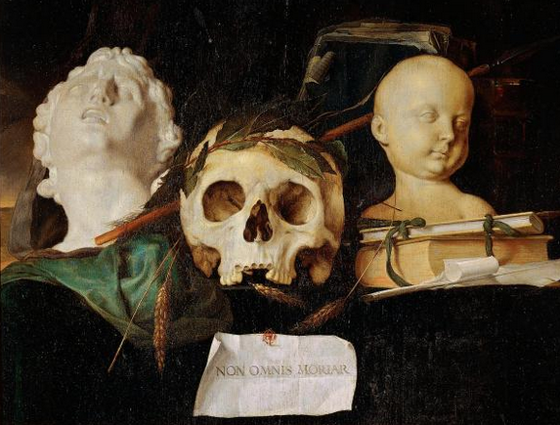
Úkoly 1.11.
Najděte příklad k ‚vašemu‘ textu
- (obrázek, článek, pamětní místo, výročí atd.) který prokazuje hlavní teze
- Zamyslete se nad dalšími možnostmi jeho výkladu
- Představte vaše úvahy v semináři (max 10. Min)
2. Timothy Snyder: Ukraine holds the future
- přečtěte si text; jak zapadá do tématiky kulturní paměti?
3. Perlička: kontroverze ‚Kralovec‘
- přečtěte si text Lukáše Reinigera (Echo24: https://echo24.cz/a/SuKEM/analyza-kralovec
-kaliningrad-maji-cesi-poklekavat-kvuli-vyvrazdovani-prusu)
- porovnejte ho s textem Ondřeje Slačálka (A2larm: https://a2larm.cz/2022/10/ano-take-jsme
-byli-krizaci-je-to-duvod-ke-studu-ne-k-hrdosti/)

